Slide 1


Slide 2

Глава России Владимир Владимирович Путин подписал указ о возрождении в стране норм ГТО – физкультурной программы советских времен по воспитанию патриотической молодежи.
Также в указе решено оставить и прежнее название данной программы – «Готов к труду и обороне». Этим нынешнее правительство страны подчеркивает дань традициям национальной истории, отметил В.В.Путин на прошедшем заседании Совета по развитию физкультуры и спорта России.
Также глава государства добавил, что для развития массового спорта в России даже имеются финансовые средства, поскольку не все выделенные бюджетные средства на Игры в Сочи были израсходованы в 2014 году.
Именно эти средства и планируется освоить для начала действия программы ГТО.

Slide 3

ГТО — это программа физической подготовки, которая существовала не только в общеобразовательных, но и в спортивных, профильных, профессиональных организациях Советского Союза. Программа ГТО поддерживалась и финансировалась государством, ведь была частью системы патриотического воспитания. Просуществовала ГТО ровно 60 лет, успев стать частью жизни нескольких поколений наших соотечественников. Сегодня, после 23 лет забвения ГТО возвращается в школы, в высшие учебные заведения, в жизнь каждого гражданина, занимая важные позиции в качестве показателя успеваемости абитуриента.

Slide 4
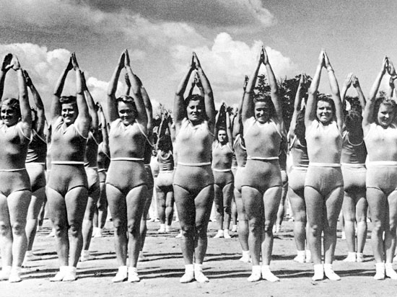
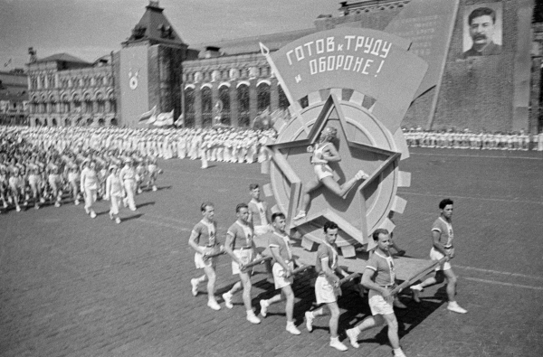
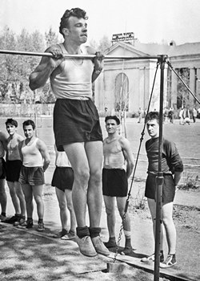
Комплекс ГТО был впервые введен в СССР в марте 1931 года, и тогда во многих иностранных СМИ его назвали «новым секретным оружием русских». Просуществовала программа ГТО до 1993 года.
В 2014 г. Правительство РФ разработало и приняло ряд документов, направленных на воссоздание комплекса ГТО: Постановление Правительства РФ № 540, Положение о ГТО, Указ Президента о ГТО.

Slide 5
Цель:
Приобщение детей и взрослых к здоровому образу жизни.
Задачи:
Массовое внедрение комплекса ГТО, охват системой подготовки всех возрастных групп населения.
Родители
Педагоги
Ребенок

Slide 6



Содержание комплекса – нормативы ГТО и спортивных разрядов, система тестирования, рекомендации по особенностям двигательного режима для различных групп.
Структура комплекса включает 11 ступеней (от 6 лет до 70 лет и старше), для каждой из которых установлены виды испытаний и нормативы их выполнения для права получения в первых семи из них бронзового, серебряного или золотого знака и без вручения знака в остальных четырех в зависимости от пола и возраста. Кроме того, для каждой ступени определены необходимые знания, умения и рекомендации к двигательному режиму.
Золотой значок
Бронзовый значок
Серебряный значок

Slide 7
Ступени:
Первая ступень — от 6 до 8 лет;
Вторая ступень — от 9 до 10 лет;
Третья ступень — от 11 до 12 лет;
Четвертая ступень — от 13 до 15 лет;
Пятая ступень — от 16 до 17лет;
Шестая ступень — от 18 до 29 лет;
Седьмая ступень — от 30 до 39 лет;
Восьмая ступень — от 40 до 49 лет;
Девятая ступень — от 50 до 59 лет;
Десятая ступень — от 60 до 69 лет;
Одиннадцатая ступень — от 70 лет и старше.

Slide 8
Комплекс состоит из следующих частей:
Первая часть (нормативно-тестирующая) предусматривает общую оценку уровня физической подготовленности населения установленных нормативов с последующим награждением значками отличия комплекса.
Вторая часть (спортивная) направленная на привлечение граждан к регулярным занятиям физической культурой и спортом с учётом возрастных групп населения с целью выполнения разрядных нормативов и получения массовых спортивных разрядов.

Slide 9
Рекомендации к недельному двигательному режиму
(не менее 8 часов)
№ п/п | Виды двигательной деятельности | Временной объем в неделю, не менее мин
1. | Утренняя гимнастика | 140
2. | Виды двигательной деятельности в процессе трудовой деятельности | 100
3. | Организованные занятия в спортивных секциях и кружках по легкой атлетике, плаванию, лыжам, полиатлону, гимнастике, спортивным играм, фитнесу, единоборствам, атлетической гимнастике, техническим, военно-прикладным видам спорта, туризму, в группах здоровья и общей физической подготовки, участие в спортивных соревнованиях | 135
4. | Самостоятельные занятия физической культурой, в том числе спортивными играми, другими видами двигательной деятельности | 135
В отпускное время ежедневный двигательный режим должен составлять не менее 3 часов

Slide 10
Виды обязательных испытаний (тестов) и испытаний (тестов) по выбору
Наименование физического качества умения или навыка | Виды испытаний (тесты)
Скоростные возможности | Челночный бег 3х10 м (с) Бег на 30 м (с) Бег на 60 м (с) Бег на 100 м (с)
Сила | Подтягивание из виса на высокой перекладине (количество раз) Подтягивание из виса лежа на низкой перекладине (количество раз) Сгибание и разгибание рук в упоре лежа на полу (количество раз) Сгибание и разгибание рук в упоре о гимнастическую скамью (количество раз) Сгибание и разгибание рук в упоре о сидение стула (количество раз) Рывок гири 16 кг (количество раз)

Slide 11
Виды обязательных испытаний (тестов) и испытаний (тестов) по выбору
Наименование физического качества умения или навыка | Виды испытаний (тесты)
Выносливость | 1. Бег на 1 км (мин, с) 2. Бег на 1,5 км (мин, с) 3. Бег на 2 км (мин, с) 4. Бег на 3 км (мин, с)
 | 5. Смешанное передвижение на 1 км (без учета времени) 6. Смешанное передвижение на 2 км (без учета времени) 7. Смешанное передвижение на 3 км (без учета времени) 8. Смешанное передвижение на 4 км (без учета времени)
 | 9. Скандинавская ходьба 2 км (без учета времени) 10. Скандинавская ходьба 3 км (без учета времени) 11. Скандинавская ходьба 4 км (без учета времени)
Гибкость | 1. Наклон вперед из положения стоя с прямыми ногами на полу (достать пальцами голеностопные суставы)
 | 2. Наклон вперед из положения стоя с прямыми ногами на полу (достать пол ладонями) 3. Наклон вперед из положения стоя с прямыми ногами на полу (касание пола пальцами рук)
 | 4. Наклон вперед из положения стоя с прямыми ногами на гимнастической скамье (ниже уровня скамьи- см)

Slide 12
Виды обязательных испытаний (тестов) и испытаний (тестов) по выбору
Наименование физического качества умения или навыка | Виды испытаний (тесты)
Прикладные навыки | 1. Бег на лыжах на 1 км (мин, с) 2. Бег на лыжах на 2 км (мин, с) 3. Бег на лыжах на (мин, с) 4. Бег на лыжах на 5 км (мин, с) 5. Передвижение на лыжах 2 км 6. Передвижение на лыжах 4 км 7. Передвижение на лыжах 5 км
 | 8. Кросс по пересеченной местности на 1 км (без учета времени) 9. Кросс по пересеченной местности на 2 км (без учета времени) 10. Кросс по пересеченной местности на 3 км (без учета времени) 11. Кросс по пересеченной местности на 5 км (без учета времени) 12. Смешанное передвижение на 1,5 км по пересеченной местности (без учета времени)
 | 13. Плавание без учета времени 10 м 14. Плавание без учета времени 15 м 15. Плавание без учета времени 25 м 16. Плавание без учета времени 50 м 17. Плавание на 50 м с учетом времени (мин, с)
 | 18. Стрельба из пневматической винтовки из положения сидя или стоя с опорой локтей о стол или стойку 5м (количество очков) 19. Стрельба из электронного оружия из положения сидя или стоя с опорой локтей о стол или стойку 5 м (количество очков) 20. Стрельба из пневматической винтовки из положения сидя или стоя с опорой локтей о стол или стойку 10м (количество очков) 21. Стрельба из электронного оружия из положения сидя или стоя с опорой локтей о стол или стойку 10 м (количество очков)
 | 22. Туристский поход с проверкой туристских навыков

Slide 13
Виды обязательных испытаний (тестов) и испытаний (тестов) по выбору
Наименование физического качества умения или навыка | Виды испытаний (тесты)
Скоростно-силовые возможности | 1. Прыжок в длину с места толчком двумя ногами (см) 2. Прыжок в длину с разбега (см)
 | 3. Метание мяча весом (м) 4. Метание спортивного снаряда весом 500 г (м) 5. Метание спортивного снаряда весом (м)
 | 6. Поднимание туловища из положения лежа на спине (количество раз за 1 мин)
Координационные способности | Метание теннисного мяча в цель, дистанция 6 м (количество попаданий)

Slide 14
Процесс тестирования
Медицинское обследование
Подготовка
Выполнение нормативов
Награждение

Slide 15
Этапы внедрения комплекса ГТО
Первый этап
Сентябрь 2014 года – декабрь 2015 года
организационно-экспериментальный этап внедрения комплекса ГТО среди обучающихся образовательных организациях отдельных муниципальных образований области
Второй этап
2016 год – внедрение комплекса ГТО среди обучающихся всех образовательных организаций области и других категорий населения в отдельных муниципальных образованиях области
Третий этап
2017 год – этап повсеместного внедрения комплекса ГТО среди всех категорий населения области

Slide 16
Культурно-просветительская
и образовательная деятельность
Работа со СМИ
Массовые
пропагандистские
акции
ПРОПАГАНДА Комплекса ГТО
Видеоролики
Единый день
ГТО
Портал ГТО
gto.ru
Фирменный
стиль ГТО
Послы ГТО

Slide 17

Спасибо за внимание!

